Slide 1
ĐỀ CƯƠNG ÔN TẬP GIỮA HỌC KÌ I
Môn Sinh học – Lớp 10 · Năm học 2026 – 2027
Trường THPT · Biên soạn: TTT

Slide 2
CẤU TRÚC ĐỀ CƯƠNG
ĐỀ CƯƠNG
Phần 1. Tóm tắt lý thuyết – Bài 1: Giới thiệu khái quát môn Sinh học, Bài 2: Phương pháp nghiên cứu và học tập môn Sinh học, Bài 3: Các cấp độ tổ chức của thế giới sống, Bài 4: Các nguyên tố hoá học và nước, Bài 5: Các phân tử sinh học
Phần 2. Bài tập luyện tập (gấp đôi ma trận) – trong file Word
Phần 3. Đề minh họa – mỗi câu: slide đề → slide lời giải
Đề cương Sinh học 10 · Giữa học kì I 2

Slide 3
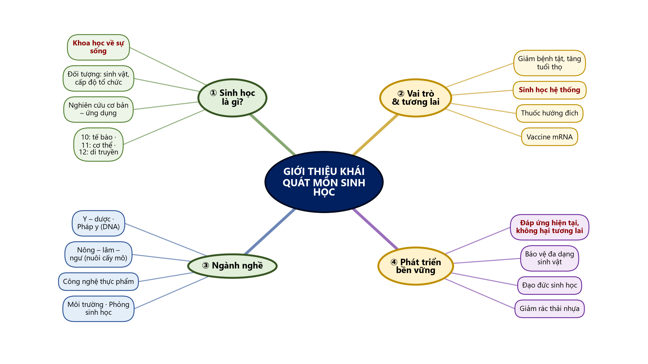
BÀI 1: GIỚI THIỆU KHÁI QUÁT MÔN SINH HỌC · SƠ ĐỒ TƯ DUY
LÝ THUYẾT
Đề cương Sinh học 10 · Giữa học kì I 3

Slide 4
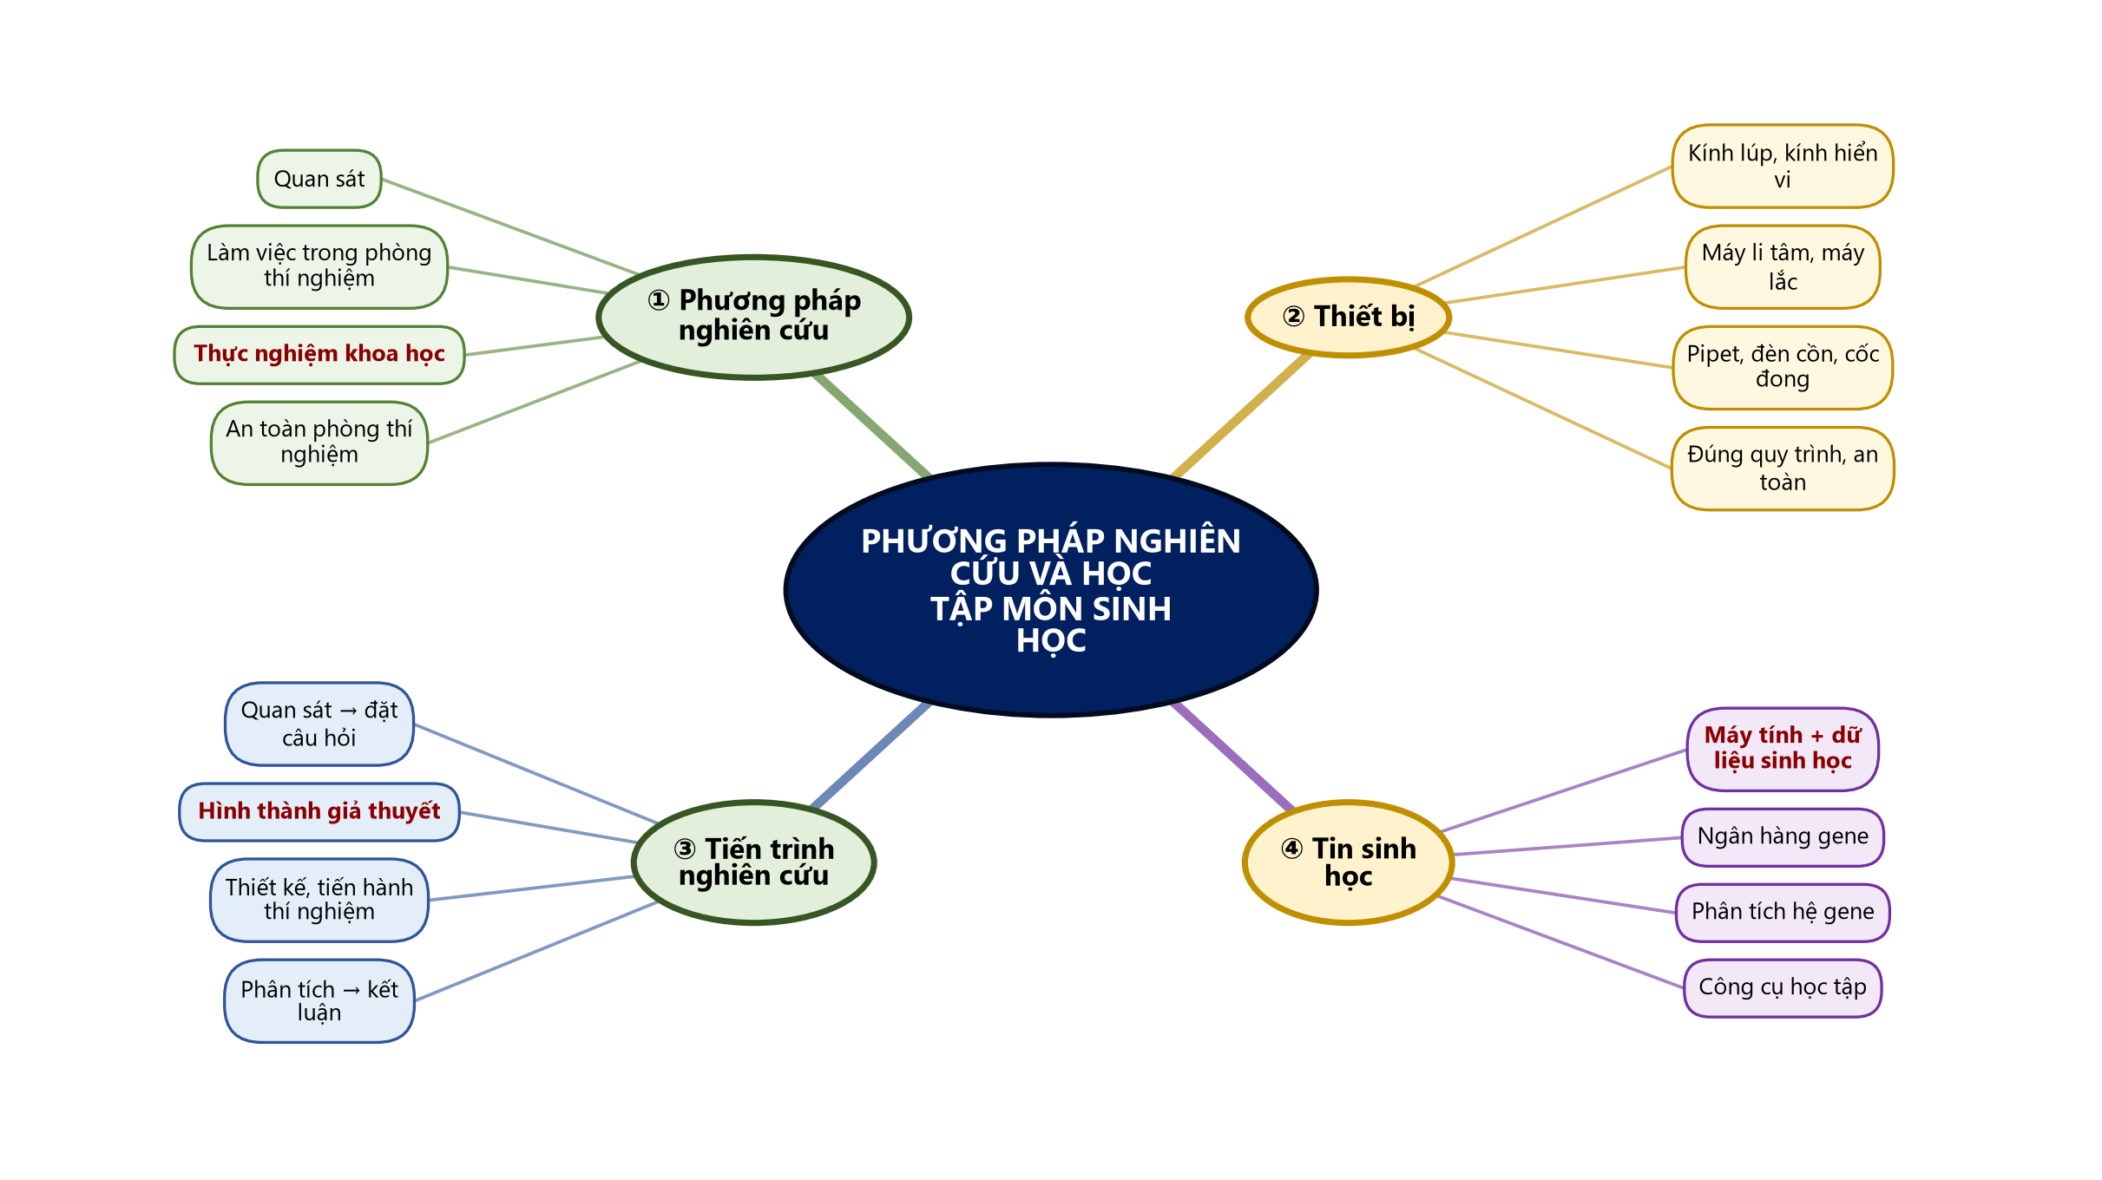
BÀI 2: PHƯƠNG PHÁP NGHIÊN CỨU VÀ HỌC TẬP MÔN SINH HỌC · SƠ ĐỒ TƯ DUY
LÝ THUYẾT
Đề cương Sinh học 10 · Giữa học kì I 4

Slide 5
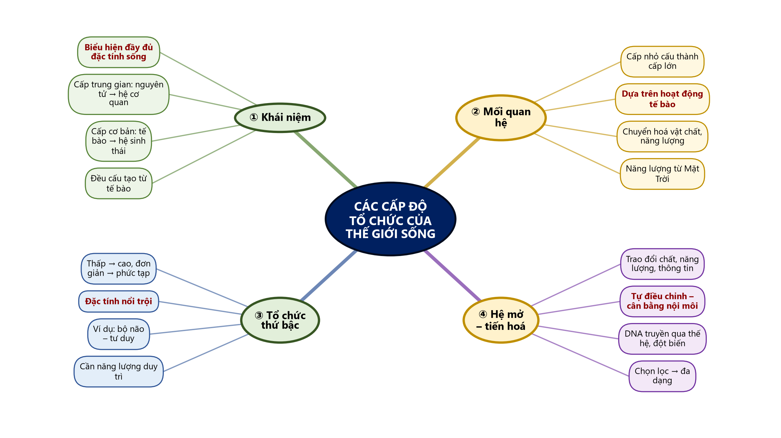
BÀI 3: CÁC CẤP ĐỘ TỔ CHỨC CỦA THẾ GIỚI SỐNG · SƠ ĐỒ TƯ DUY
LÝ THUYẾT
Đề cương Sinh học 10 · Giữa học kì I 5

Slide 6
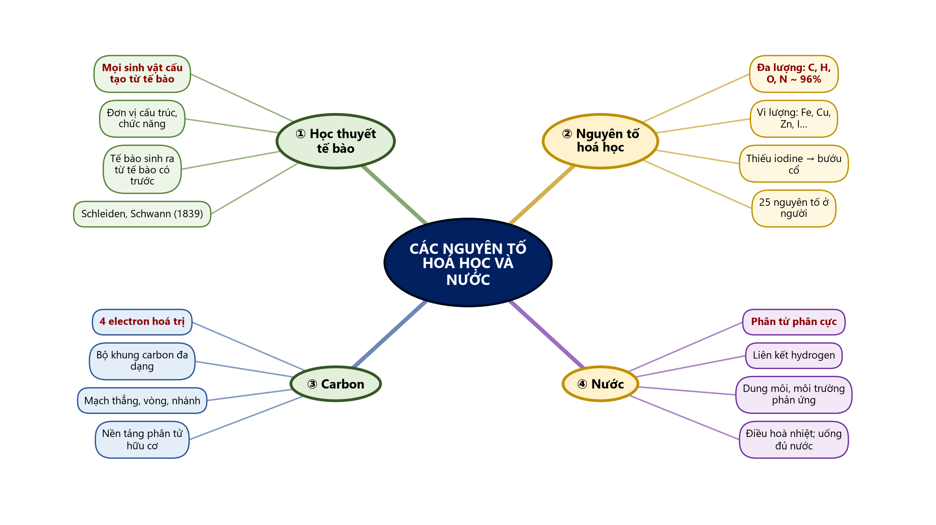
BÀI 4: CÁC NGUYÊN TỐ HOÁ HỌC VÀ NƯỚC · SƠ ĐỒ TƯ DUY
LÝ THUYẾT
Đề cương Sinh học 10 · Giữa học kì I 6

Slide 7
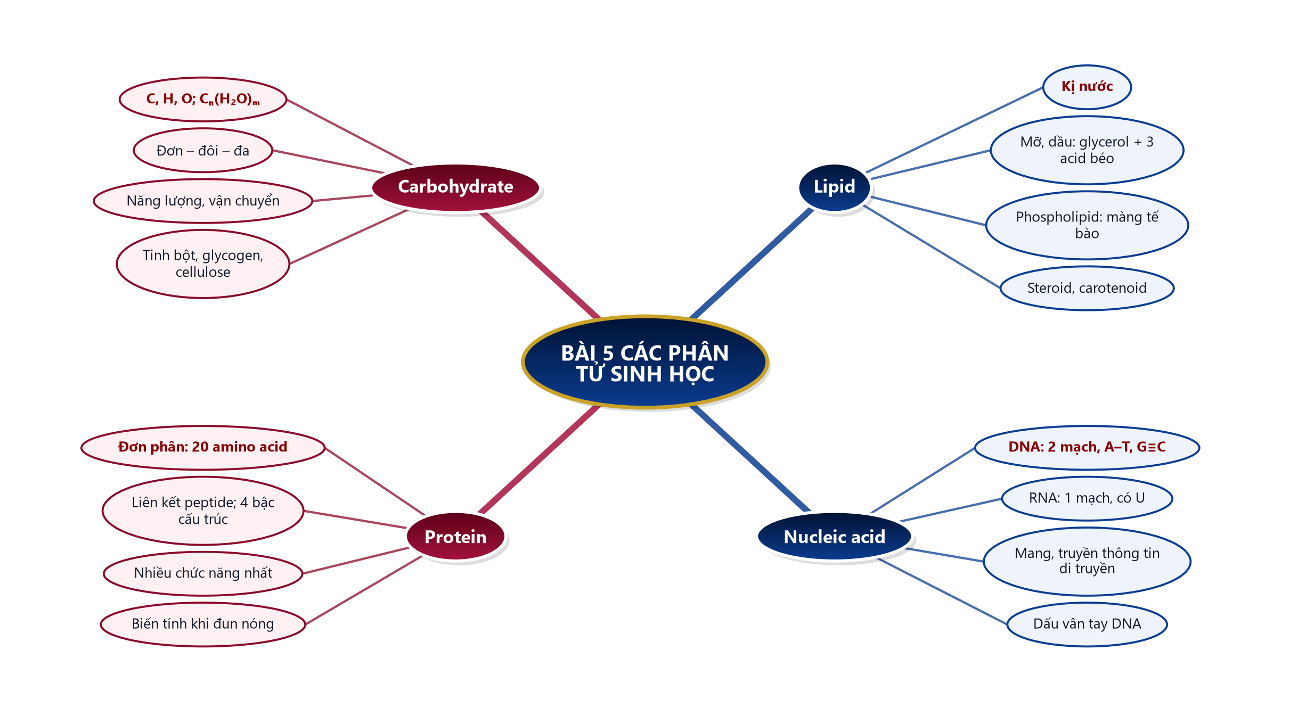
BÀI 5: CÁC PHÂN TỬ SINH HỌC · SƠ ĐỒ TƯ DUY
LÝ THUYẾT
Đề cương Sinh học 10 · Giữa học kì I 7

Slide 8
ĐỀ MINH HỌA · PHẦN I · CÂU 1
ĐỀ BÀI
Loài vi khuẩn được biết đến là chống chịu phóng xạ tốt nhất, có thể giúp làm sạch các địa điểm bị ô nhiễm phóng xạ là
A. Deinococcus radiodurans
B. Shewanella oneidensis
C. Chlorobium tepidum
D. Escherichia coli
Đề cương Sinh học 10 · Giữa học kì I 8

Slide 9
ĐỀ MINH HỌA · PHẦN I · CÂU 1
LỜI GIẢI
Đáp án A.
SGK tr.8: Deinococcus radiodurans chịu phóng xạ tốt nhất; Shewanella oneidensis sinh năng lượng điện; Chlorobium tepidum sinh năng lượng từ ánh sáng.
Đề cương Sinh học 10 · Giữa học kì I 9

Slide 10
ĐỀ MINH HỌA · PHẦN I · CÂU 2
ĐỀ BÀI
Phương pháp chủ động tác động, kiểm soát điều kiện để kiểm tra giả thuyết là phương pháp
A. tra cứu tài liệu
B. quan sát
C. điều tra xã hội học
D. thực nghiệm khoa học
Đề cương Sinh học 10 · Giữa học kì I 10

Slide 11
ĐỀ MINH HỌA · PHẦN I · CÂU 2
LỜI GIẢI
Đáp án D.
SGK mục I.3.
Đề cương Sinh học 10 · Giữa học kì I 11

Slide 12
ĐỀ MINH HỌA · PHẦN I · CÂU 3
ĐỀ BÀI
Một con robot có thể di chuyển, trả lời câu hỏi. Đặc điểm nào cho thấy robot không phải vật sống?
A. Robot tương tác với môi trường
B. Robot có thể di chuyển
C. Robot tiêu thụ năng lượng
D. Robot không tự sinh trưởng, sinh sản và không cấu tạo từ tế bào
Đề cương Sinh học 10 · Giữa học kì I 12

Slide 13
ĐỀ MINH HỌA · PHẦN I · CÂU 3
LỜI GIẢI
Đáp án D.
Luyện tập và vận dụng câu 2.
Đề cương Sinh học 10 · Giữa học kì I 13

Slide 14
ĐỀ MINH HỌA · PHẦN I · CÂU 4
ĐỀ BÀI
Nguyên tố nào sau đây là nguyên tố vi lượng?
A. Iodine (I)
B. Carbon (C)
C. Oxygen (O)
D. Nitrogen (N)
Đề cương Sinh học 10 · Giữa học kì I 14

Slide 15
ĐỀ MINH HỌA · PHẦN I · CÂU 4
LỜI GIẢI
Đáp án A.
Vi lượng chỉ cần một lượng rất nhỏ.
Đề cương Sinh học 10 · Giữa học kì I 15

Slide 16
ĐỀ MINH HỌA · PHẦN I · CÂU 5
ĐỀ BÀI
Cấu trúc bậc 1 của protein là
A. chuỗi polypeptide cuộn xoắn α hoặc gấp nếp β
B. trình tự sắp xếp các amino acid trong chuỗi polypeptide
C. cấu trúc không gian ba chiều đặc trưng
D. nhiều chuỗi polypeptide liên kết với nhau
Đề cương Sinh học 10 · Giữa học kì I 16

Slide 17
ĐỀ MINH HỌA · PHẦN I · CÂU 5
LỜI GIẢI
Đáp án B.
SGK tr.35: bậc 1 là trình tự amino acid; bậc 2 xoắn/gấp nếp; bậc 3 không gian ba chiều; bậc 4 nhiều chuỗi.
Đề cương Sinh học 10 · Giữa học kì I 17

Slide 18
ĐỀ MINH HỌA · PHẦN I · CÂU 6
ĐỀ BÀI
Theo Chương trình Giáo dục phổ thông, ở lớp 10 học sinh tìm hiểu
A. sinh học tế bào và thế giới vi sinh vật
B. sinh học cơ thể
C. di truyền học, tiến hoá và sinh thái học
D. giải phẫu người
Đề cương Sinh học 10 · Giữa học kì I 18

Slide 19
ĐỀ MINH HỌA · PHẦN I · CÂU 6
LỜI GIẢI
Đáp án A.
SGK: lớp 10 – sinh học tế bào và thế giới vi sinh vật; lớp 11 – sinh học cơ thể; lớp 12 – di truyền học, tiến hoá và sinh thái học.
Đề cương Sinh học 10 · Giữa học kì I 19

Slide 20
ĐỀ MINH HỌA · PHẦN I · CÂU 7
ĐỀ BÀI
Khi làm việc trong phòng thí nghiệm, việc làm nào sau đây không đảm bảo an toàn?
A. Ngửi trực tiếp, nếm thử hoá chất để nhận biết
B. Đeo găng tay, kính bảo hộ
C. Đọc kĩ quy trình trước khi làm
D. Vệ sinh dụng cụ sau khi làm
Đề cương Sinh học 10 · Giữa học kì I 20

Slide 21
ĐỀ MINH HỌA · PHẦN I · CÂU 7
LỜI GIẢI
Đáp án A.
Tuyệt đối không ngửi trực tiếp, nếm hoá chất.
Đề cương Sinh học 10 · Giữa học kì I 21

Slide 22
ĐỀ MINH HỌA · PHẦN I · CÂU 8
ĐỀ BÀI
Tập hợp các cá thể cùng loài sống trong một khu vực địa lí nhất định, vào một thời điểm nhất định là
A. hệ sinh thái
B. quần xã
C. quần thể
D. cơ thể
Đề cương Sinh học 10 · Giữa học kì I 22

Slide 23
ĐỀ MINH HỌA · PHẦN I · CÂU 8
LỜI GIẢI
Đáp án C.
SGK mục I.2.
Đề cương Sinh học 10 · Giữa học kì I 23

Slide 24
ĐỀ MINH HỌA · PHẦN I · CÂU 9
ĐỀ BÀI
Phân tử nước có tính phân cực là do
A. nước có nhiều nguyên tử oxygen
B. oxygen hút electron mạnh hơn hydrogen nên phía O tích điện âm, phía H tích điện dương
C. nước ở thể lỏng
D. nước có khối lượng nhỏ
Đề cương Sinh học 10 · Giữa học kì I 24

Slide 25
ĐỀ MINH HỌA · PHẦN I · CÂU 9
LỜI GIẢI
Đáp án B.
SGK mục III.1.
Đề cương Sinh học 10 · Giữa học kì I 25

Slide 26
ĐỀ MINH HỌA · PHẦN I · CÂU 10
ĐỀ BÀI
Đường đôi sucrose được cấu tạo từ
A. hai phân tử fructose
B. hai phân tử glucose
C. một phân tử glucose và một phân tử galactose
D. một phân tử glucose và một phân tử fructose
Đề cương Sinh học 10 · Giữa học kì I 26

Slide 27
ĐỀ MINH HỌA · PHẦN I · CÂU 10
LỜI GIẢI
Đáp án D.
SGK tr.29: sucrose = glucose + fructose; maltose = glucose + glucose; lactose = glucose + galactose.
Đề cương Sinh học 10 · Giữa học kì I 27

Slide 28
ĐỀ MINH HỌA · PHẦN I · CÂU 11
ĐỀ BÀI
Một hợp tác xã định trồng trên diện tích lớn chỉ một giống cây tạo ra từ nuôi cấy mô tế bào. Theo SGK, rủi ro cần cân nhắc là
A. dễ mất mùa đồng loạt nếu điều kiện môi trường bất lợi với giống cây đó
B. cây sẽ không bao giờ ra hoa, kết quả
C. chi phí giống cao hơn gieo hạt truyền thống gấp nhiều lần
D. cây sẽ lai tạp với cỏ dại quanh ruộng
Đề cương Sinh học 10 · Giữa học kì I 28

Slide 29
ĐỀ MINH HỌA · PHẦN I · CÂU 11
LỜI GIẢI
Đáp án A.
SGK mục III.3b: trồng cây giống tạo từ nuôi cấy mô trên diện tích lớn tiềm ẩn rủi ro mất mùa nếu điều kiện môi trường bất lợi.
Đề cương Sinh học 10 · Giữa học kì I 29

Slide 30
ĐỀ MINH HỌA · PHẦN I · CÂU 12
ĐỀ BÀI
Để phân loại thực vật theo đặc điểm rễ, thân, lá, hoa, quả, ta dùng phương pháp
A. tin sinh học
B. thực nghiệm khoa học
C. quan sát
D. nuôi cấy mô
Đề cương Sinh học 10 · Giữa học kì I 30

Slide 31
ĐỀ MINH HỌA · PHẦN I · CÂU 12
LỜI GIẢI
Đáp án C.
Chỉ cần quan sát, mô tả, so sánh hình thái.
Đề cương Sinh học 10 · Giữa học kì I 31

Slide 32
ĐỀ MINH HỌA · PHẦN I · CÂU 13
ĐỀ BÀI
Khả năng duy trì môi trường bên trong ổn định dù môi trường ngoài thay đổi được gọi là
A. đặc tính nổi trội
B. cân bằng nội môi
C. tiến hoá
D. chuyển hoá năng lượng
Đề cương Sinh học 10 · Giữa học kì I 32

Slide 33
ĐỀ MINH HỌA · PHẦN I · CÂU 13
LỜI GIẢI
Đáp án B.
SGK mục II.2.
Đề cương Sinh học 10 · Giữa học kì I 33

Slide 34
ĐỀ MINH HỌA · PHẦN I · CÂU 14
ĐỀ BÀI
Mọi sinh vật có thành phần nguyên tố hoá học về cơ bản giống nhau chứng tỏ
A. các sinh vật có chung nguồn gốc
B. các sinh vật sống cùng một môi trường
C. các sinh vật có cùng kích thước
D. các sinh vật không tiến hoá
Đề cương Sinh học 10 · Giữa học kì I 34

Slide 35
ĐỀ MINH HỌA · PHẦN I · CÂU 14
LỜI GIẢI
Đáp án A.
SGV tr.36.
Đề cương Sinh học 10 · Giữa học kì I 35

Slide 36
ĐỀ MINH HỌA · PHẦN I · CÂU 15
ĐỀ BÀI
Một đoạn DNA có 1 000 nucleotide, trong đó số nucleotide loại A là 200. Số nucleotide loại G của đoạn DNA này là
A. 300
B. 200
C. 600
D. 800
Đề cương Sinh học 10 · Giữa học kì I 36

Slide 37
ĐỀ MINH HỌA · PHẦN I · CÂU 15
LỜI GIẢI
Đáp án A.
Theo nguyên tắc bổ sung A = T = 200 nên G = C = (1 000 − 2·200) : 2 = 300.
Đề cương Sinh học 10 · Giữa học kì I 37

Slide 38
ĐỀ MINH HỌA · PHẦN I · CÂU 16
ĐỀ BÀI
Hình 1.1 (SGK) cho thấy chuối được nhân giống với số lượng lớn. Biện pháp được sử dụng là
A. gây đột biến bằng phóng xạ
B. lai hữu tính
C. nuôi cấy mô
D. chiết cành
Đề cương Sinh học 10 · Giữa học kì I 38

Slide 39
ĐỀ MINH HỌA · PHẦN I · CÂU 16
LỜI GIẢI
Đáp án C.
Chú thích Hình 1.1: chuối được nhân giống số lượng lớn bằng biện pháp nuôi cấy mô.
Đề cương Sinh học 10 · Giữa học kì I 39

Slide 40
ĐỀ MINH HỌA · PHẦN I · CÂU 17
ĐỀ BÀI
Phương pháp sử dụng tri giác và các phương tiện hỗ trợ để thu thập thông tin về đối tượng là phương pháp
A. thực nghiệm khoa học
B. quan sát
C. làm việc trong phòng thí nghiệm
D. tin sinh học
Đề cương Sinh học 10 · Giữa học kì I 40

Slide 41
ĐỀ MINH HỌA · PHẦN I · CÂU 17
LỜI GIẢI
Đáp án B.
SGK mục I.1.
Đề cương Sinh học 10 · Giữa học kì I 41

Slide 42
ĐỀ MINH HỌA · PHẦN I · CÂU 18
ĐỀ BÀI
Câu “Nếu Mặt Trời không còn tồn tại thì Trái Đất sẽ bị huỷ diệt” được giải thích đúng nhất là:
A. Nguồn năng lượng cung cấp cho thế giới sống chủ yếu đến từ Mặt Trời
B. Mặt Trời cung cấp nước cho Trái Đất
C. Mặt Trời tạo ra các nguyên tố hoá học hằng ngày
D. Mặt Trời giữ Trái Đất không bị va chạm thiên thạch
Đề cương Sinh học 10 · Giữa học kì I 42

Slide 43
ĐỀ MINH HỌA · PHẦN I · CÂU 18
LỜI GIẢI
Đáp án A.
Luyện tập và vận dụng câu 3.
Đề cương Sinh học 10 · Giữa học kì I 43

Slide 44
ĐỀ MINH HỌA · PHẦN II · CÂU 1
ĐỀ BÀI
Đọc thông tin (SGK tr.6): Giải trình tự hệ gene của SARS – CoV – 2 giúp các nhà khoa học tìm ra trình tự nucleotide của gene quy định gai protein. Từ đó tổng hợp mRNA nhân tạo, bao bọc trong màng phospholipid rồi tiêm vào người để tế bào người tạo ra protein gai của virus.
a) Giải trình tự hệ gene virus là bước giúp xác định gene quy định gai protein.
b) Vaccine mRNA đưa virus SARS – CoV – 2 còn sống vào cơ thể người.
c) Sau khi tiêm, hệ thống miễn dịch được kích hoạt tạo ra kháng thể chống lại virus.
d) Đây là ví dụ cho thấy vai trò của sinh học trong y – dược và triển vọng của sinh học trong tương lai.
Đề cương Sinh học 10 · Giữa học kì I 44

Slide 45
ĐỀ MINH HỌA · PHẦN II · CÂU 1
LỜI GIẢI
a) Đúng: Đúng như thông tin trong SGK.
b) Sai: Vaccine chỉ chứa mRNA nhân tạo quy định protein gai, không chứa virus sống.
c) Đúng: Tế bào người tạo protein gai; hệ miễn dịch nhận diện và tạo kháng thể.
d) Đúng: SGK dùng ví dụ vaccine mRNA ở mục “Sinh học trong tương lai” – loại vaccine mới sản xuất thành công trong thời gian ngắn.
Đề cương Sinh học 10 · Giữa học kì I 45

Slide 46
ĐỀ MINH HỌA · PHẦN II · CÂU 2
ĐỀ BÀI
Một nhà khoa học dùng móc nhỏ loại bỏ nhân tế bào của trùng giày; tế bào mất nhân bị chết. Ở thí nghiệm đối chứng, nhân được lấy ra rồi đặt lại vị trí cũ.
a) Mục đích là kiểm chứng giả thuyết nhân có vai trò quyết định sự sống của tế bào.
b) Nếu tế bào ở lô đối chứng cũng chết thì chưa kết luận được tế bào chết do mất nhân.
c) Lô đối chứng là không cần thiết vì đã thấy tế bào mất nhân bị chết.
d) Nếu tế bào ở lô đối chứng sống, lô thực nghiệm chết thì thí nghiệm ủng hộ giả thuyết nhân có vai trò sống còn.
Đề cương Sinh học 10 · Giữa học kì I 46

Slide 47
ĐỀ MINH HỌA · PHẦN II · CÂU 2
LỜI GIẢI
a) Đúng: Đúng như SGK.
b) Đúng: Có thể do tác động cơ học khi lấy nhân (SGV).
c) Sai: Đối chứng loại trừ ảnh hưởng của thao tác lấy nhân.
d) Đúng: SGV tr.25.
Đề cương Sinh học 10 · Giữa học kì I 47

Slide 48
ĐỀ MINH HỌA · PHẦN II · CÂU 3
ĐỀ BÀI
Cơ thể người có các cơ chế duy trì thân nhiệt, pH, đường huyết, nồng độ các ion ở mức tương đối ổn định; đồng thời luôn lấy thức ăn, nước, O₂ và thải chất thải ra môi trường.
a) Cơ thể người là một hệ mở.
b) Duy trì thân nhiệt ổn định là biểu hiện của khả năng tự điều chỉnh.
c) Khi môi trường thay đổi, các thông số bên trong cơ thể thay đổi theo hoàn toàn.
d) Nếu khả năng tự điều chỉnh bị trục trặc, cơ thể có thể bị bệnh, thậm chí tử vong.
Đề cương Sinh học 10 · Giữa học kì I 48

Slide 49
ĐỀ MINH HỌA · PHẦN II · CÂU 3
LỜI GIẢI
a) Đúng: Không ngừng trao đổi vật chất, năng lượng với môi trường.
b) Đúng: Cân bằng nội môi.
c) Sai: Cơ thể tự điều chỉnh để duy trì ổn định.
d) Đúng: SGK mục II.2.
Đề cương Sinh học 10 · Giữa học kì I 49

Slide 50
ĐỀ MINH HỌA · PHẦN II · CÂU 4
ĐỀ BÀI
Mùa đông, để giữ ấm cho cây mạ, bà con nông dân thường tát nước vào ruộng mạ.
a) Nước có nhiệt dung đặc trưng cao.
b) Ban ngày nước hấp thụ nhiệt, ban đêm toả nhiệt làm không khí quanh cây mạ ấm hơn.
c) Tính chất này có được là do giữa các phân tử nước có nhiều liên kết ion.
d) Vùng biển mùa đông thường ấm hơn vùng xa biển cũng được giải thích bằng tính chất này.
Đề cương Sinh học 10 · Giữa học kì I 50

Slide 51
ĐỀ MINH HỌA · PHẦN II · CÂU 4
LỜI GIẢI
a) Đúng: Phải cung cấp nhiệt lượng lớn mới làm tăng nhiệt độ của nước.
b) Đúng: SGV tr.36.
c) Sai: Do nhiều liên kết hydrogen.
d) Đúng: Cùng cơ sở nhiệt dung cao của nước.
Đề cương Sinh học 10 · Giữa học kì I 51

Slide 52
ĐỀ MINH HỌA · PHẦN III · CÂU 1
ĐỀ BÀI
Uỷ ban Môi trường và Phát triển Thế giới (WCED) của Liên hợp quốc đưa ra định nghĩa về phát triển bền vững vào năm nào?
Đề cương Sinh học 10 · Giữa học kì I 52

Slide 53
ĐỀ MINH HỌA · PHẦN III · CÂU 1
LỜI GIẢI
Đáp số: 1987.
SGK mục III.1: “Theo định nghĩa của Uỷ ban Môi trường và Phát triển Thế giới (WCED) của Liên hợp quốc (1987)...”.
Đề cương Sinh học 10 · Giữa học kì I 53

